Slide 1
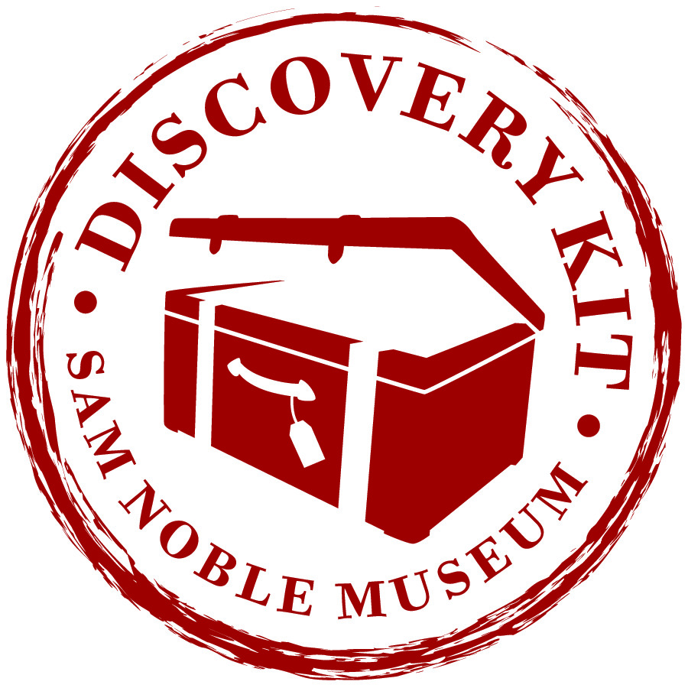
Task Cards for Stations— Looking Back in Time Using Fossil Evidence
Teacher Directions:
Print off the task cards for each station
Laminate if possible.
Place the task card with the matching specimen or photo at a station or desk.

Slide 2
Estación 1: Similitudes y Diferencias
1. Busca Estación 1 en tu Cuaderno de Descubrimiento.
2. Observa con cuidado los dos especímenes con la lupa de mano.
3. Haz dibujos de tu observación de cada trilobita en tu cuaderno.
4. Escribe en qué se parecen estos dos especímenes.
5. Ahora, escribe en qué se diferencian.
6. También puedes etiquetar y mostrar esas diferencias en tus dibujos.

Slide 3
Estación 2: Observaciones e Inferencias
1. Busca Estación 2 en tu Cuaderno de Descubrimiento.
2. Observa con cuidado los dos especímenes con la lupa de mano.
3. En tu cuaderno: Haz un lista de características que notas en el diente del T-rex. Luego haz una lista de lo que notas sobre el dedo asesino del Deinonychus.
4. Basándote en tus observaciones de los especímenes, ¿qué puedes inferir sobre el animal cuando estaba vivo? Escríbelas en t cuaderno.

Slide 4
Station 3: Inferencias Basadas en Evidencia
1. Busca Estación 3 en tu Cuaderno de Descubrimientos.
2. Haz observaciones sobre las vértebras del Apatosaurio y del Ictiosaurio. Anótalas en tu cuaderno.
3. Haz una inferencia sobre cuál animal vivía en tierra y cuál en el agua.
4. Escribe o dibuja para explicar tu razonamiento usando evidencia de los especímenes que has observado.

Slide 5
Estación 4: Inferencias Basadas en Evidencia
1. Busca Estación 4 en tu Cuaderno de Descubrimientos.
2. Escribe los nombres de los dos especímenes.
3. Toma la plastilina y presiona cada muestra dental por separado en la plastilina.
4. Observa las hendiduras de los dientes y deduce si cada animal es carnívoro o herbívoro.
5. Comparte tus ideas sobre tu razonamiento.

Slide 6
Estación 5: Predicciones
1. Busca Estación 5 en tu Cuaderno de Descubrimientos.
2. Haz un dibujo detallado del Trimerorhachis en tu cuaderno, asegurándote de dibujar la ubicación de los ojos en el cráneo.
3. Haz una predicción sobre la ventaja que podría tener para este animal la colocación de los ojos. Anota tus ideas en tu cuaderno.

Slide 7
Estación 6: Estructura y Función
1. Busca Estación 6 en tu Cuaderno de Descubrimientos.
2. Haz un dibujo detallado del espécimen en tu cuaderno, asegurándote de dibujar la ubicación de los ojos en el cráneo.
3. Discute con tu compañero por qué esta colocación puede ser una ventaja para el animal.

Slide 8
Estación 7: Lectura y Pensamiento
1. Lee y piensa cómo la colocación de los ojos en un cráneo puede ser útil o no para un animal.
2. Ahora observa tus dibujos de las estaciones 5 y 6 y haz una afirmación sobre las ventajas o desventajas que la colocación de los ojos del animal le proporciona.
3. Escribe tus afirmaciones en las páginas del cuaderno de las estaciones 5 y 6.

Slide 9
Estación 8: Estructura y Función
1. Busca Estación 8 en tu Cuaderno de Descubrimientos.
2. Mira el cráneo.
3. Dibuja el cráneo del espécimen, asegurándote de colocar los ojos y las fosas nasales en el lugar correcto.
4. Usando tus observaciones, ¿dónde crees que podría haber vivido el animal con ojos y orificios nasales en la parte superior
de la cabeza?

Slide 10
Estación 9: Reuniendo Datos Como Paleontólogos
Lista de Reunión de Datos
Escribe el nombre del espécimen: Ammonite
Lugar donde se encontró el espécimen.
Longitud del cráneo en cm.
Anchura del cráneo en cm.
Características del cráneo: ¿Tiene anillos o curvas? Describe los anillos o curvas si los tiene.
¿Dónde están situados los ojos?
Mide la distancia entre las crestas del cuerpo. ¡Esto te mostrará el crecimiento por año!
Notas u observaciones adicionales:
Busca
Busca la Estación 8 en tu Cuaderno de Descubrimiento.
Usa
Usa las herramientas de medición disponibles para reunir y
Anota
anotar datos sobre este espécimen.

